Slide 1
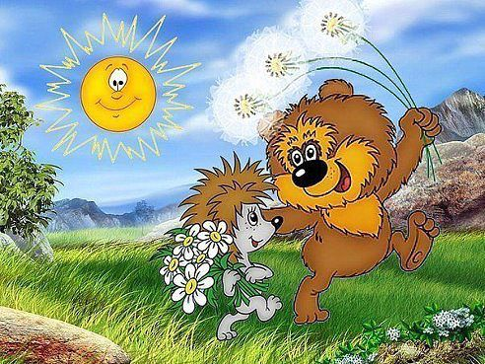
Долгосрочный проект «Спешите делать добрые дела»
Автор проекта:
Учитель начальных классов
МБОУ «Ивашкинская СОШ»
С. Ивашка
Карагинский район
Камчатский край
Егорова Светлана Геннадьевна

Slide 2
Цель: создание условий для воспитания бережного отношения к природе как необходимого условия нравственного воспитания; вызвать желание совершать добрые поступки.

Slide 3
Задачи: - сформировать интерес к окружающему миру, как к источнику жизни; - показать значимость природы для жизни человека; - воспитать желание ухаживать за братьями нашими меньшими; - актуализировать личный опыт наблюдений за живой природой; - воспитывать бережное и внимательное отношение к природе; - воспитывать потребность в совершении добрых поступков по отношению к природе.

Slide 4
Актуальность проекта Глобальные проблемы современности, несущие угрозу человеческой цивилизации и всему живому на Земле вызывают необходимость экологического образования. Действенность любых мер по спасению природы определяется поведением людей, их отношением к окружающей среде, природе. Основы этого отношения закладываются в детстве. Обострённые внимание и чувственность младших школьников создают особые предпосылки для проявления интереса к самому себе, окружающим людям, к своему здоровью, природе, что создаёт определённые условия для эффективного экологического образования на этом возрастном этапе.

Slide 5
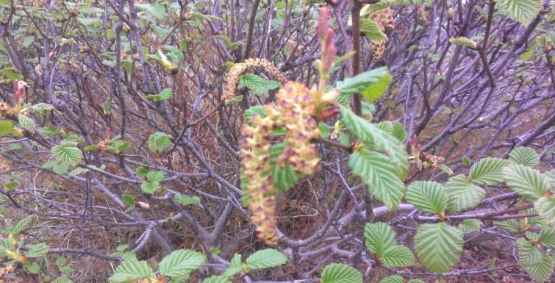
Основная идея проекта
Наблюдения за жизнью животных и растений Камчатского края, за жизнедеятельностью людей, проживающих в селе, за изменениями в природе.
Выявление необходимости охраны окружающей среды и бережного отношения к природе своего края.

Slide 6
Содержание проекта
Актуальность проекта
Определение ведущей идеи
Целеполагание
Планирование работы по реализации проекта
Реализация проекта. Этапы работы
Защита проекта
Рефлексия

Slide 7
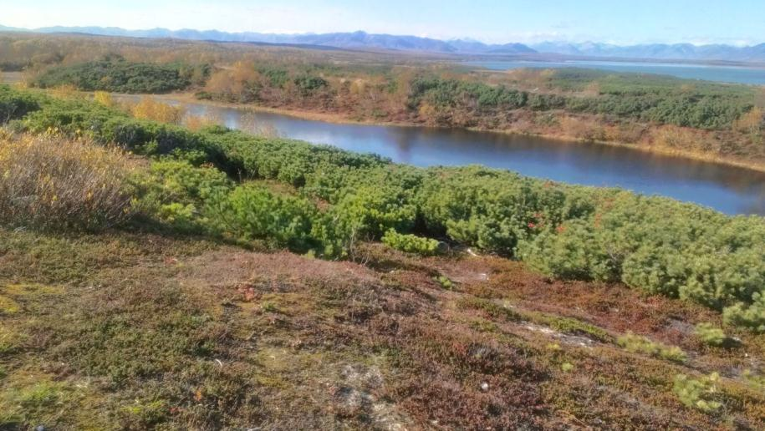
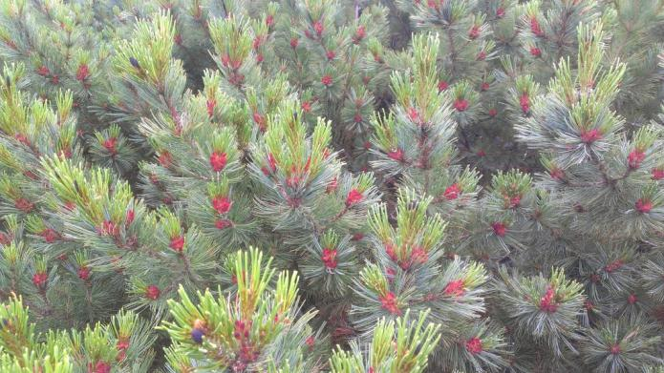
Методическое обеспечение
Разработка экологической игры с привлечением учащихся 4 класса, родителей и людей, имеющих непосредственное отношение к защите окружающей среды.

Slide 8
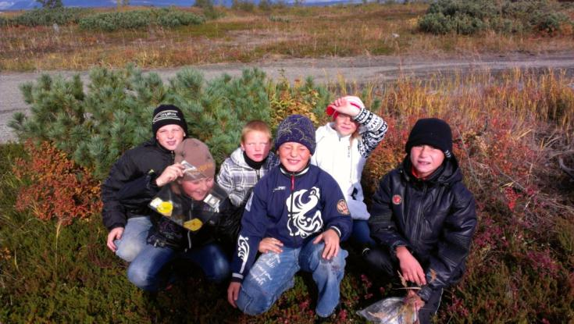
Целеполагание
Учащиеся поставили перед собой цель побывать в гостях у лесного царя Берендея, познакомиться с растительным миром и жизнью животных Камчатского края и, в силу своих возможностей, помочь природе своего края в её сохранении.

Slide 9
Планирование работы по реализации и защите проектного продукта
№ этапа Время проведения | Содержание работы
I этап Сентябрь | Разработка экологической игры «В гости к Берендею». Старт игры, послание животных детям. Экскурсия «Окрестности нашего села». Устный журнал «Правила поведения в лесу».
II этап Октябрь | Экологический субботник. Сбор информационного материала «Растения и животные Камчатского края». Встреча с лесником Жабицким А.Н.
III этап Ноябрь | Сбор информационного материала «Причины экологической катастрофы», «Сортировка и переработка мусора». Фотовыставка «Наш край в опасности».
IV этап Декабрь | Выставка рисунков «Береги природу». Сочинение на тему «Живая земля». Устный журнал «Послание взрослым в защиту животных».
V этап Январь | Классный час «Спешите делать добрые дела».

Slide 10
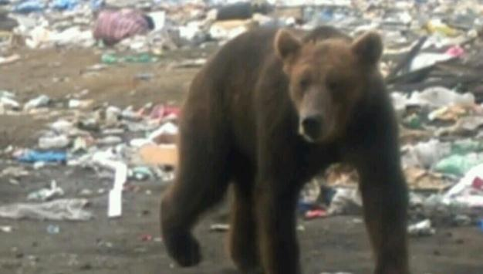
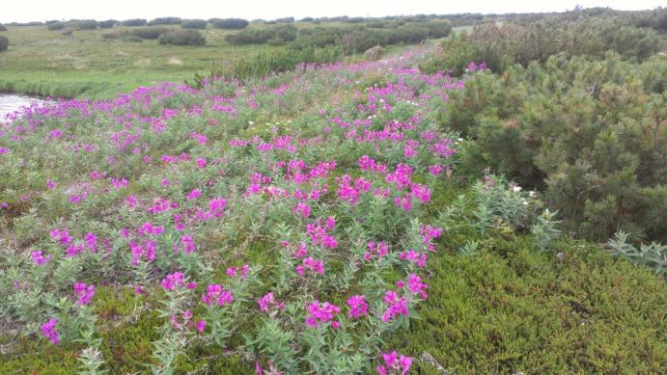
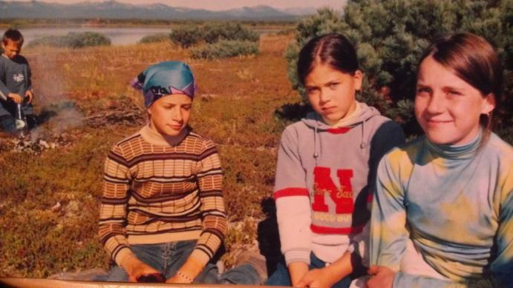
Реализация проекта
I этап
Разработка экологической игры «В гости к Берендею». Старт игры, послание животных детям. Экскурсия «Окрестности нашего села». Устный журнал «Правила поведения в лесу».

Slide 11
Письмо – обращение к детям
Здравствуйте, дорогие ребята!
Обращаемся к вам за помощью. Вы любите отдыхать на природе и часто бываете в гостях у Берендея. Спешим сообщить вам, что он заболел от тоски и горя. Его лесное царство-государство приходит в упадок. Люди беспощадно уничтожают тундру, подрывают дёрн, устроили мусорные свалки в окрестностях села и на берегу моря. Возможно очень скоро вам некуда будет больше ходить за грибами и ягодами, негде будет отдыхать. Кругом свалки, развороченная тундра и несметное количество медведей. Они хоть и не трогают людей, но находиться вблизи них очень опасно.
Царь Берендей боится, что скоро здесь образуется пустыня.
Может быть вы сможете чем-нибудь помочь нам ? Может быть к вашему голосу прислушаются взрослые дяди и тёти и начнут совершать добрые дела во благо процветания нашего края.
С уважением и любовью к вам мишки, зайки и лисички.

Slide 12
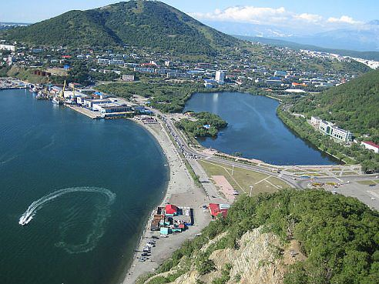
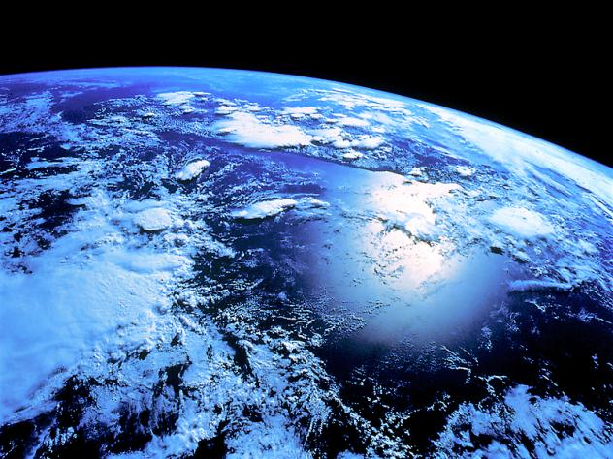
Когда-то, собравшись с последними силами, Создал Господь планету красивую. Дал ей форму шара большого И посадил там деревья, цветы, Травы невиданной красоты. Много животных там стало водиться Змеи, слоны, черепахи и птицы. Вот вам подарок, люди, владейте. Землю вспашите, хлебом засейте. Всем завещаю вам я отныне – Вы берегите эту святыню. Взгляни на глобус – шар земной Ведь он вздыхает, как живой. И шепчут нам материки: - Ты береги нас, береги! В тревоге рощи и леса, Роса на травах, как слеза. И тихо просят родники: - Ты береги нас, береги!

Slide 13
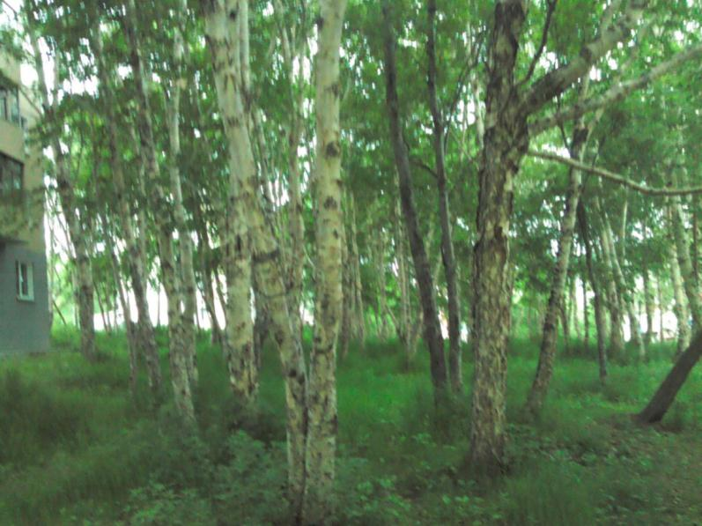
Правила поведения в лесу
Не ломать зелёные ветки и деревья, не качаться на них.
Не разорять муравейники и птичьи гнёзда.
Не разжигать костры, беречь лес от пожара.
Не рвать больших букетов цветов.
Не оставлять мусор в лесу, а закопать его в яму.

Slide 14
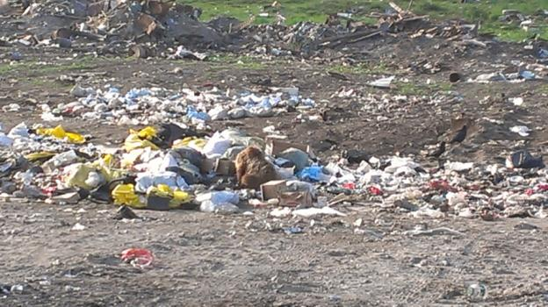
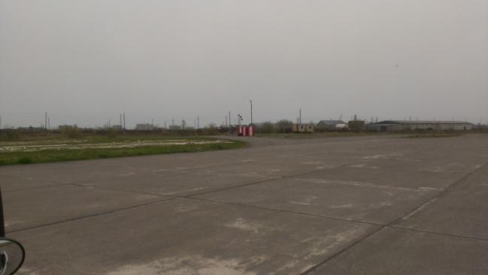
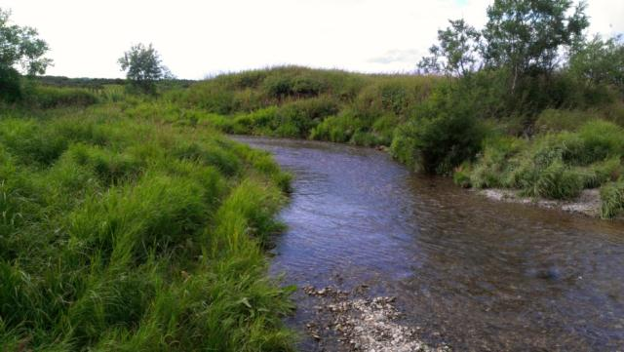
Реализация проекта II этап
Экологический субботник. Сбор информационного материала «Растения и животные Камчатского края». Встреча с лесником Жабицким А.Н.
На этом этапе дети вместе со взрослыми вышли на уборку территории возле взлётно-посадочной полосы, недалеко от которой находится мусорная свалка.
В течение месяца собирался материал о жизни животных и растений нашего края. Вся информация складывалась в корзинку-копилку «В защиту природы».
Прошла встреча с местным лесником Жабицким Алексеем Николаевичем.

Slide 15
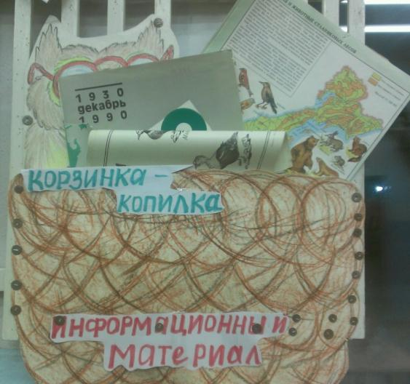
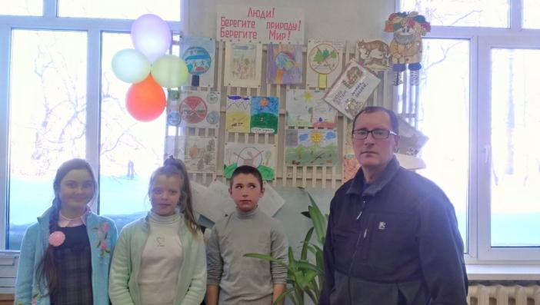
Встреча с лесником Жабицким А.Н.
Корзинка – копилка «В защиту природы»

Slide 16
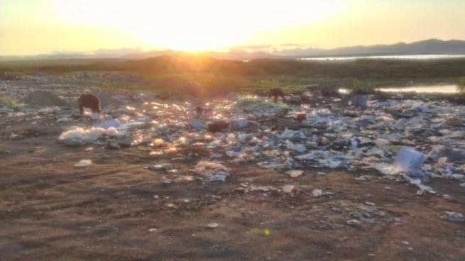
Мы признаемся вам честно, Нам никто не предлагал Убирать весь этот мусор… Но он так нас всех достал, Что однажды в дни каникул мы решили вместе Выйти к дому и убрать всё, ведь – это дело чести!
Под палящим солнцем мы трудились долго.
Убирали грязный мусор, стёкла и осколки.
Был нелёгок этот труд, не пропал он даром-
Через несколько часов всё здесь засияло.
Чистота теперь кругом и порядок вроде,
Как приятно помогать матушке-природе!
Только радовались мы рано и напрасно.
И недели не прошло, как нам стало ясно:
Не оценили взрослые нашего труда-
На поляне вновь лежит мусора гора.
И всё-таки, скажите, кто же вправе
Найти на взрослых тех управу?
Как это всё остановить?!
Как Камчатку мы сможем сохранить?!

Slide 17
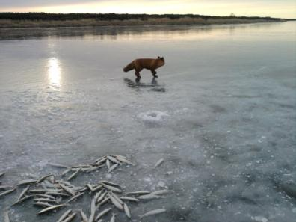
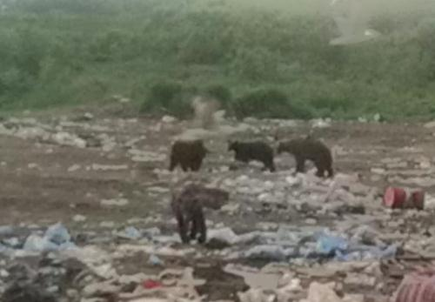
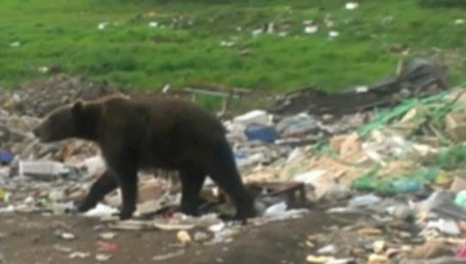
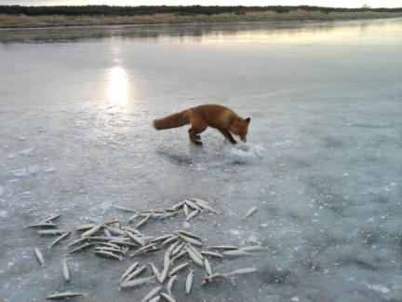
Реализация проекта III этап Сбор информационного материала «Причины экологической катастрофы», «Сортировка и переработка мусора». Фотовыставка «Наш край в опасности».
Продолжается сбор информационного материала в корзинку-копилку. Проходят устные журналы, в ходе которых, ребята отчитываются о своей работе.
Организована фотовыставка, наглядно демонстрирующая о халатном отношении людей к природе.

Slide 18
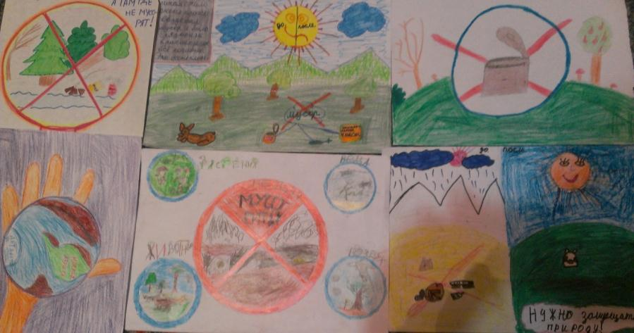
Реализация проекта IV этап Выставка рисунков «Береги природу». Сочинение на тему «Живая земля». Устный журнал «Послание взрослым в защиту животных».
Природа родная,
В тебе растворяюсь,
Краски и звуки жадно ловлю.
Пред красою Земли преклоняюсь,
Я этот мир бесконечно люблю.
Т. Пушкарёва

Slide 19
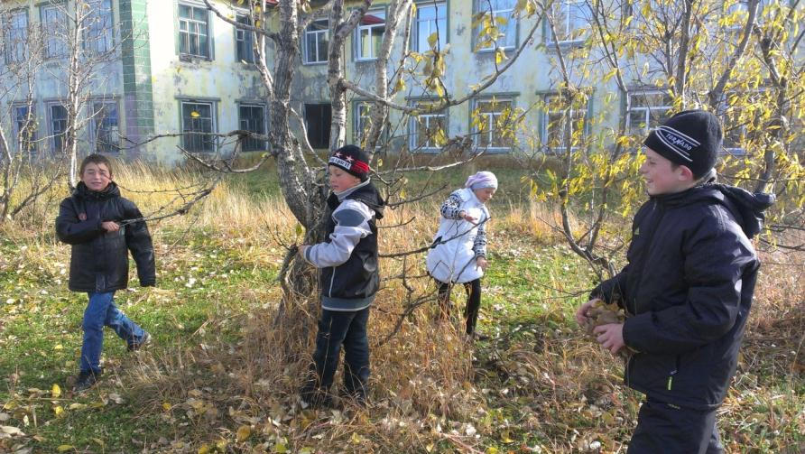
Береги природу
Есть просто храм,
Есть храм науки.
А есть природы храм –
С лесами, тянущими руки
Навстречу солнцу и ветрам.
(С. Смирнов)
Давайте любить, давайте мечтать
И просто природу свою охранять.
(ученик 4 класса Ласточкин Святослав)

Slide 20
Выдержки из сочинений учащихся 4 класса
«Раньше наша тундра начиналась сразу за селом. А теперь нужно далеко ходить за грибами и ягодами. Но там страшно, потому что ходят медведи». Малютин Кирилл
«Когда-то наше село было очень красивое. А сейчас на морском берегу, возле взлётной полосы и даже на увалах свалки мусора. Я хочу, чтобы везде убрали мусор и навели чистоту. Из-за грязи медведи стали ходить по посёлку, а люди их убивают». Давыденко Артём
«Люди вторглись в природу и нанесли ей очень сильный удар. Страдают и растения, и животные, и мы. Нужно построить мусороперерабатывающие мини-заводы» Ласточкин Святослав
«Когда-то мы ходили отдыхать на озёра, на море, в тундру, на увалы. А сейчас везде мусор. В реку и озёра нельзя войти, дно засыпано стёклами, жестянками и железками. Тундра отодвигается всё дальше и дальше. Её всю перерыли». Павленко Василиса
«Раньше взрослые за нас не боялись, когда мы уходили отдыхать на природу. Теперь много медведей кругом и голодных лис. А ещё исчезли сирень и рододендрон». Максимова Екатерина

Slide 21
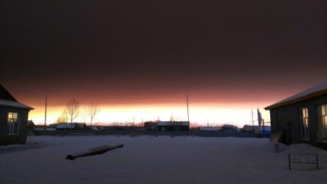
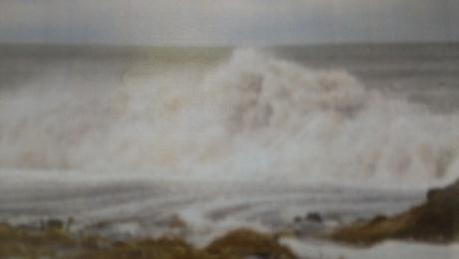
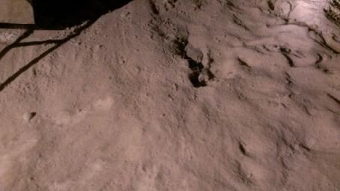
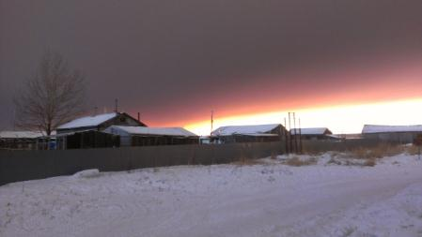
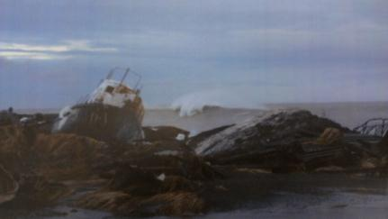
Выдержки из сочинений учащихся 4 класса
«Экологическая катастрофа – это очень плохо. Совсем недавно у нас было наводнение. Я думаю, что природа отомстила людям. Весь мусор, который был на берегу моря, волной выбросило назад на огороды людей». Юрьев Артемий
«В декабре над Ивашкой нависла туча вулканного пепла. За несколько минут засыпало всё вокруг. Природа говорит: «Я скрою всю вашу грязь! Не смейте больше обижать свой край!» Я думаю, что надо очистить всё от мусора, поставить баки. Тогда и людям, и животным, и растениям будет хорошо». Крехнова Елизавета

Slide 22
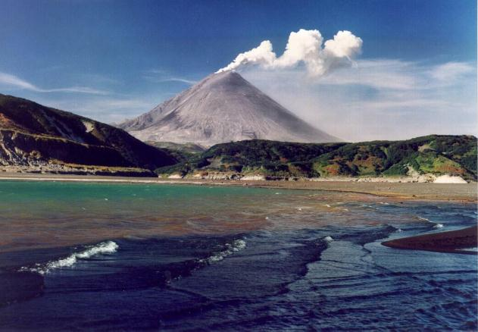
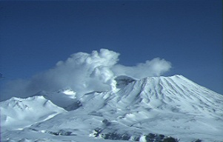
Послание взрослым
Дорогие взрослые! Сегодня наш природный дом оказался в большой опасности. Неправильное использование природных богатств ведёт к тому, что беднеет наша природа, исчезают многие растения и животные, погибают насекомые и птицы. С каждым годом всё опаснее для здоровья становится сама окружающая среда.
Повсеместно слышны призывы о необходимости заниматься экологией, чтобы сберечь нашу Землю для будущих поколений. Сегодня каждый человек должен стать немного экологом.
Давайте все вместе будем творить добро! Прямо сейчас! Иначе будет поздно!

Slide 23
Реализация проекта V этап Классный час «Спешите делать добрые дела»
Чтоб радость завтрашнего дня Сквозь фабрик и заводов дым
Сумел ты ощутить, Нам трудно разглядеть
Должна быть чистою Земля Все те страданья, что Земле
И небо чистым быть. Приходится терпеть.
А Землю эту, не щадя, Надолго ль хватит нам воды,
Терзал за веком век Коль растворён в ней яд?
И брал всё только для себя Надолго ль хватит тех лесов,
«Разумный» человек. Где топоры стучат?
Сейчас же кинулись спасать Спасти поля, леса, луга
«Природную среду». И чистую гладь рек – всю Землю
Но почему так поздно мы Можешь только ты,
Почуяли беду? «Разумный» человек.
(Автор неизвестен).

Slide 24
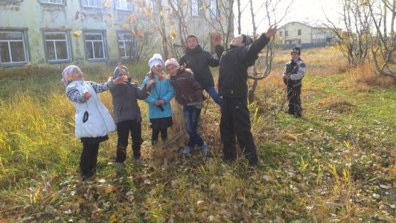
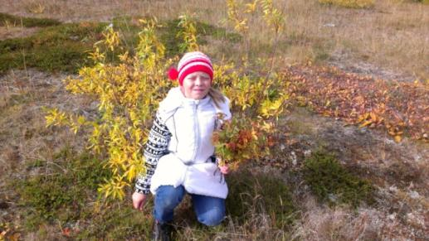
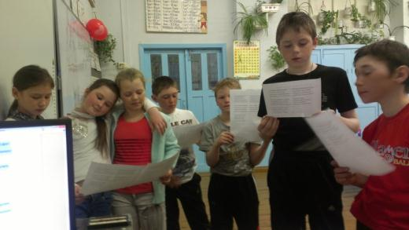
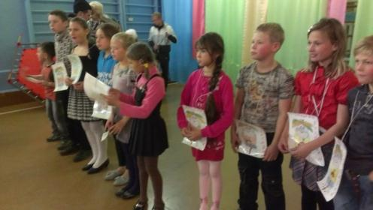
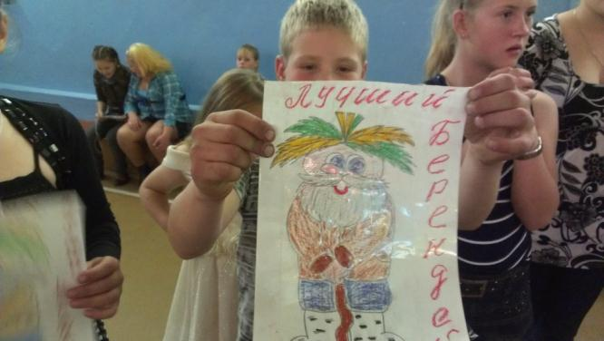
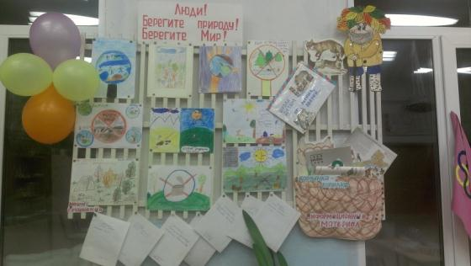
Защита проектного продукта
Друзья мои, товарищи, хочу я вам сказать: «Давайте станем дружненько природу защищать!»
Не будем больше мусорить, следить за ней всегда. И будет благодарна нам матушка-Земля!»

Slide 25
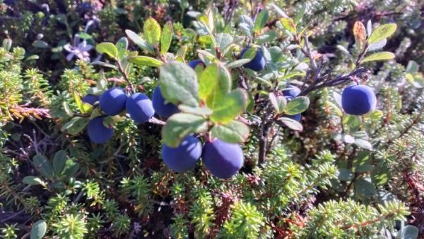
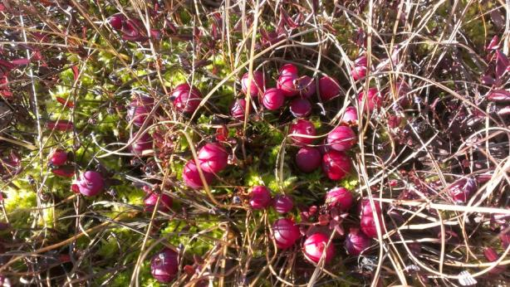
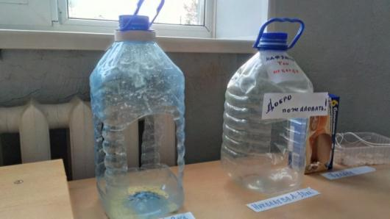
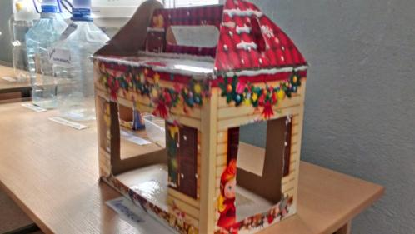
Дерево, трава, цветок и птица не всегда умеют защититься. Если будут уничтожены они, на планете мы останемся одни.
Люби природу, паренёк,
И девочка, люби!
От загрязнений защищай,
Её ты не губи!
Не отравляй полей и рек,
Морей, лесов и гор.
Ты в них отходы не сливай!
Вредителям – позор!
Люби природу, человек!
Её ты охраняй.
Картину выжженной земли,
Живя, не оставляй!
(Марк Львовский)

Slide 26
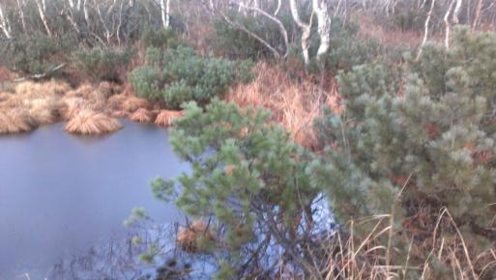
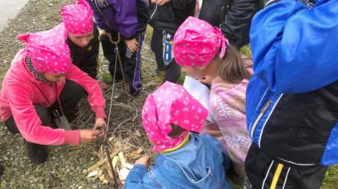
Рефлексия
Работа над проектом оставила неизгладимый след в душах ребят. Они с тоской и грустью вспоминали времена, когда можно было безбоязненно уходить в лес, в тундру, на море на целый день. Родители не боялись за них. Времена изменились. Медведи стаями бродят по свалкам вокруг села. Голодные лисы рыщут в поисках добычи. За дарами природы приходится выезжать далеко за пределы села. Исчезли многие виды растений.
Страшно становится от мысли, что всё это сотворили свои же односельчане. Если не предпринимать никаких мер сейчас, то очень скоро будет поздно что-либо делать, кругом образуется пустыня. Добрые дела и поступки нужно совершать сегодня, сейчас.
Дети узнали много нового об окружающем мире, научились заботиться о нём. Доказали, что природа играет огромную роль в жизни человека, а человек в жизни природы. Также ребята увидели, что в результате своего труда можно внести положительные изменения в окружающей среде, сделать мир чище и прекрасней. Было предложено заложить школьные традиции: «Береги природу», «Чистая территория», выпуск ежегодной экологической газеты «В защиту природы». «Послание взрослым» решено отправить в районную газету «Карагинские вести». Реализация проекта завершилась успешно, так как были созданы все необходимые условия для овладения элементами информационной деятельности, формирования ключевых умений в зависимости от источника информации.

Slide 27
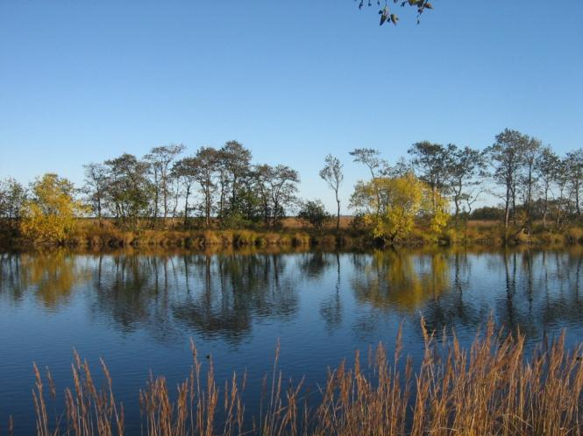
На планете нашей голубой
Есть место, где живём с тобой,
Родина моя – Камчатский край
Будем мы всегда беречь тебя, знай!
Здесь растут сирень и вишня,
И берёзка белая моя,
Вяз, осина, клён.
Все деревья в нём.
Край Камчатский,
Я в тебя влюблён.
Камчатка – родной наш дом,
Где птицы летают и звери кругом.
Чтоб всем здесь дышалось легко,
Мы будем беречь его – богатство своё!

